Slide 1

Tamaulipas
Ficha Estatal
Marzo 2026

Slide 2
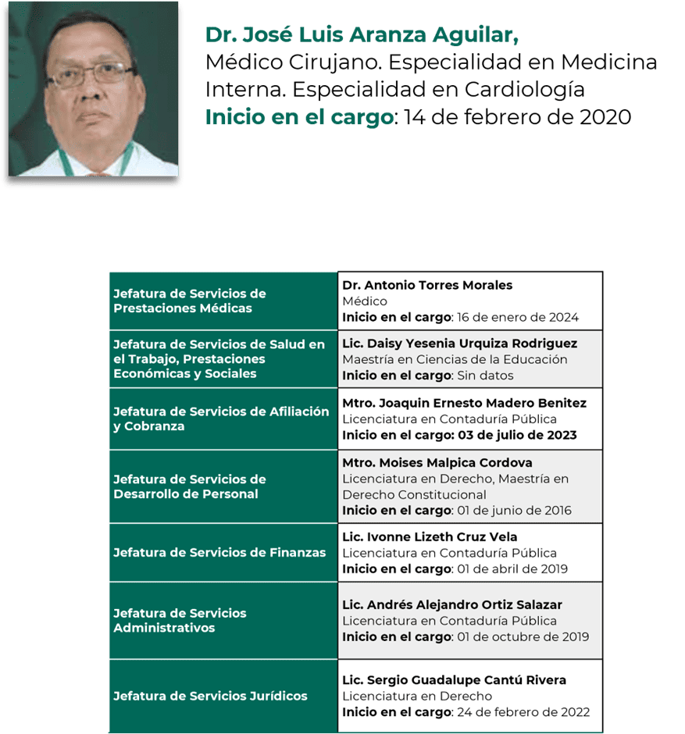
TAMAULIPAS

Slide 3







TAMAULIPAS
Población
2,062,323 55%
103,538 3%
Población estatal 3,777,472
244,977 6%
946,753 25%
419,881 11%
Datos generales
Categoría | 2018 | 2026 | Variación
PDA | 1,928,671 | 2,062,323 | 7%
Titulares | 1,013,374 | 1,182,984 | 17%
Puestos de trabajo | 674,263 | 681,913 | 1%
Pensionados | 139,092 | 204,879 | 47%
Conservación de derechos | 23,380 | 26,059 | 11%
Sin empleo asociado | 176,639 | 202,528 | 15%
Estudiantes | 168,148 | 195,137 | 16%
Seguro de Salud de Familia | 5,021 | 1,439 | -71%
Continuación voluntaria | 3,470 | 5,952 | 72%
Familiares | 915,297 | 879,339 | -4%
Esposa(o)/concubina(rio) | 302,364 | 316,886 | 5%
Hijas e hijos | 458,579 | 377,287 | -18%
Madres y padres | 154,354 | 185,166 | 20%
Personas Trabajadoras Independientes
Personas Trabajadoras de Plataformas Digitales
Fuente: Dirección de Incorporación y Recaudación, IMSS, datos abiertos con información mensual del número de personas derechohabientes adscritas a clínicas del IMSS. Corte enero de 2026.
febrero 2026
0
*La afiliación al Seguro de Salud de Familia disminuye en virtud del incremento en los nuevos esquemas de aseguramiento.

Slide 4
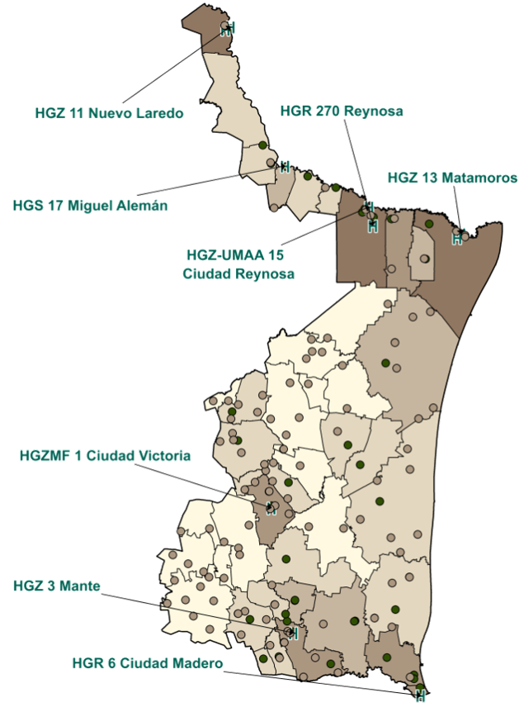
TAMAULIPAS
Infraestructura médica IMSS e IMSS Coplamar
2o Nivel | Unidades
HR | 4
HGZ | 5
HGS | 1
HGR | 2
TOTAL | 12
Nivel | IMSS Ordinario
 | Unidades | Consultorios de MF | Camas | Camas no censables
Primer | 42 | 273 | 0 | 74
Segundo | 7 | 16 | 1,043 | 452
Total | 49 | 289 | 1,043 | 526
IMSS-COPLAMAR
Nivel | Unidades | Consultorios de MF | Camas
Primer | 112 | 102 | 0
Segundo | 4 | 16 | 91
Total | 116 | 118 | 91
1. Incluye 40 UMF, 0 UMFH y 2 UMF-UMAA, y no incluye 6 Unidades Auxiliares de Medicina Familiar. 2. Incluye la UMAA3,
Corte de información: enero de 2026

Slide 5
TAMAULIPAS
Capacidad médica instalada
Segundo nivel | Inicio de Productividad | Camas | Camas no censables | Camas de cuidados intensivos | Qx* | Consultorios de especialidades
HGZ 3 Mante | Octubre de 1964 | 130 | 43 | 4 | 3 | 16
HGZ 11 Nuevo Laredo | Octubre de 1964 | 102 | 54 | 4 | 3 | 20
HGZMF 1 Ciudad Victoria | Febrero de 1968 | 97 | 50 | 3 | 3 | 13
HGZ-UMAA 15 Ciudad Reynosa | Febrero de 1968 | 160 | 87 | 6 | 3 | 24
HGR 6 Ciudad Madero. | Marzo de 1970 | 286 | 118 | 10 | 6 | 44
HGZ 13 Matamoros | Febrero de 1976 | 161 | 70 | 4 | 3 | 18
HGS 17 Miguel Alemán | Marzo de 2012 | 27 | 10 | 0 | 1 | 8
HGR 270 Reynosa | Marzo de 2015 | 240 | 107 | 20 | 6 | 35
HR Tula | Julio de 2025 | 0 | 0 | 0 | 0 | 0
HR San Carlos | Julio de 2025 | 0 | 0 | 0 | 0 | 0
HR Soto La Marina | Julio de 2025 | 0 | 0 | 0 | 0 | 0
HR Hidalgo | Julio de 2025 | 0 | 0 | 0 | 0 | 0
Total |  | 1,203 | 539 | 51 | 28 | 178
Corte de Información: enero de 2026
* No se consideran salas de tococirugía, expulsión y recuperación.

Slide 6
TAMAULIPAS
Equipo relevante
Segundo nivel | Aparatos de Tomografía | Equipos de Resonancia Magnética | Mastógrafo | Arcos en C | Máquinas de Hemodiálisis | Sala de Hemodinamia
HGZMF 1 Ciudad Victoria | 1 | 0 | 2 | 0 | 5 | 0
HGS 17 Miguel Alemán | 0 | 0 | 0 | 0 | 0 | 0
HR Tula | 0 | 0 | 0 | 0 | 0 | 0
HGZ-UMAA 15 Ciudad Reynosa | 1 | 0 | 1 | 1 | 1 | 0
HGR 270 Reynosa | 1 | 1 | 1 | 2 | 10 | 0
HGR 6 Ciudad Madero. | 1 | 2 | 1 | 0 | 12 | 1
HR San Carlos | 0 | 0 | 0 | 0 | 0 | 0
HR Soto La Marina | 0 | 0 | 0 | 0 | 0 | 0
HGZ 3 Mante | 0 | 0 | 1 | 0 | 5 | 0
HR Hidalgo | 0 | 0 | 0 | 0 | 0 | 0
HGZ 11 Nuevo Laredo | 0 | 0 | 1 | 1 | 0 | 0
HGZ 13 Matamoros | 1 | 0 | 1 | 1 | 1 | 0
Total | 5 | 3 | 8 | 5 | 34 | 1
Proyectos de implementación/sustitución 2019-2025. Compra 2025-2026 Fuente: Cédula de actualización de variables seleccionadas del IFU, enviadas por el OOAD. Corte de información: enero de 2026

Slide 7
TAMAULIPAS
42 Unidades de Medicina Familiar
34 Unidades Médicas de lunes a viernes
Unidad Médica | Antigüedad | Consultorios de Medicina Familiar | Productividad a febrero
UMF-UMAA 76 Nuevo Laredo | 16 | 10 | 10,440
UMF 8 E. Cuauhtémoc | 57 | 1 | 806
UMF 79 Matamoros | 39 | 22 | 35,546
UMF 73 Villagran Hidalgo | 45 | 1 | 414
UMF 72 Hidalgo | 45 | 1 | 418
UMF 70 Soto la Marina | 45 | 2 | 905
UMF 69 Abasolo | 45 | 1 | 642
UMF 68 Jiménez | 45 | 1 | 850
UMF 67 Ciudad Victoria c/Rehab | 16 | 15 | 16,674
UMF 66 San Fernando | 45 | 1 | 1,120
UMF 5 Xicotencatl | 32 | 3 | 2,154
UMF 41 Balcones de Alcalá | 5 | 10 | 12,085
UMF 4 I. Guayalejo | 51 | 1 | 740
UMF 36 Matamoros | 35 | 20 | 29,088
UMF 35 Nuevo Morelos | 38 | 1 | 434
UMF 34 Antiguo Morelos | 38 | 1 | 573
UMF 31 Guemez | 48 | 1 | 934
UMF 30 Villa Aldama | 61 | 2 | 1,398
UMF 29 E. Manuel | 52 | 2 | 1,037
UMF 28 Villa Llera | 45 | 2 | 1,349
UMF 27 Ocampo | 52 | 1 | 746
UMF 26 Loma Alta | 61 | 1 | 1,095
UMF 25 E. González | 58 | 2 | 1,411
UMF 24 Mante | 18 | 15 | 19,062
UMF 23 Ciudad Gustavo Díaz Ordaz | 38 | 2 | 560
UMF 22 Ciudad Mier | 63 | 1 | 350
UMF 21 Nueva Cd. Guerrero | 46 | 1 | 447
UMF 20 Ciudad Camargo | 53 | 2 | 833
UMF 2 Ciudad Limón | 51 | 1 | 519
UMF 19 C. Miguel Aleman | 53 | 1 | 1,129
UMF 18 Valle Hermoso | 53 | 5 | 3,589
UMF 14 Nva. Apoloria | 37 | 1 | 436
UMF 12 E. Ramírez | 64 | 1 | 461
UMF 10 Altamira | 57 | 5 | 6,932
Total | 44.0 | 137 | 155,177
No incluye Unidades Auxiliares de Medicina Familiar Corte de información: Semana 9 febrero 2026

Slide 8
TAMAULIPAS
42 Unidades de Medicina Familiar
8 Unidades Médicas de tiempo completo
Unidad Médica | Antigüedad | Consultorios de Medicina Familiar | Consultorios de TC | Productividad a febrero
UMF 17 Río Bravo | 53 | 8 | 3 | 21,671
UMF 77 Ciudad Madero | 42 | 31 | 6 | 100,253
UMF 78 Nuevo Laredo | 41 | 28 | 5 | 58,814
UMF 33 Ciudad Reynosa | 38 | 27 | 5 | 77,392
UMF 38 Tampico | 34 | 12 | 5 | 27,834
UMF 40 Jarachina | 23 | 10 | 5 | 28,346
UMF 16 Altamira | 21 | 10 | 6 | 30,251
UMF-UMAA 39 y Rehab | 13 | 10 | 5 | 32,510
Total | 33.0 | 136 | 40 | 377,071
No incluye Unidades Auxiliares de Medicina Familiar Corte de información: Semana 9 febrero 2026

Slide 9

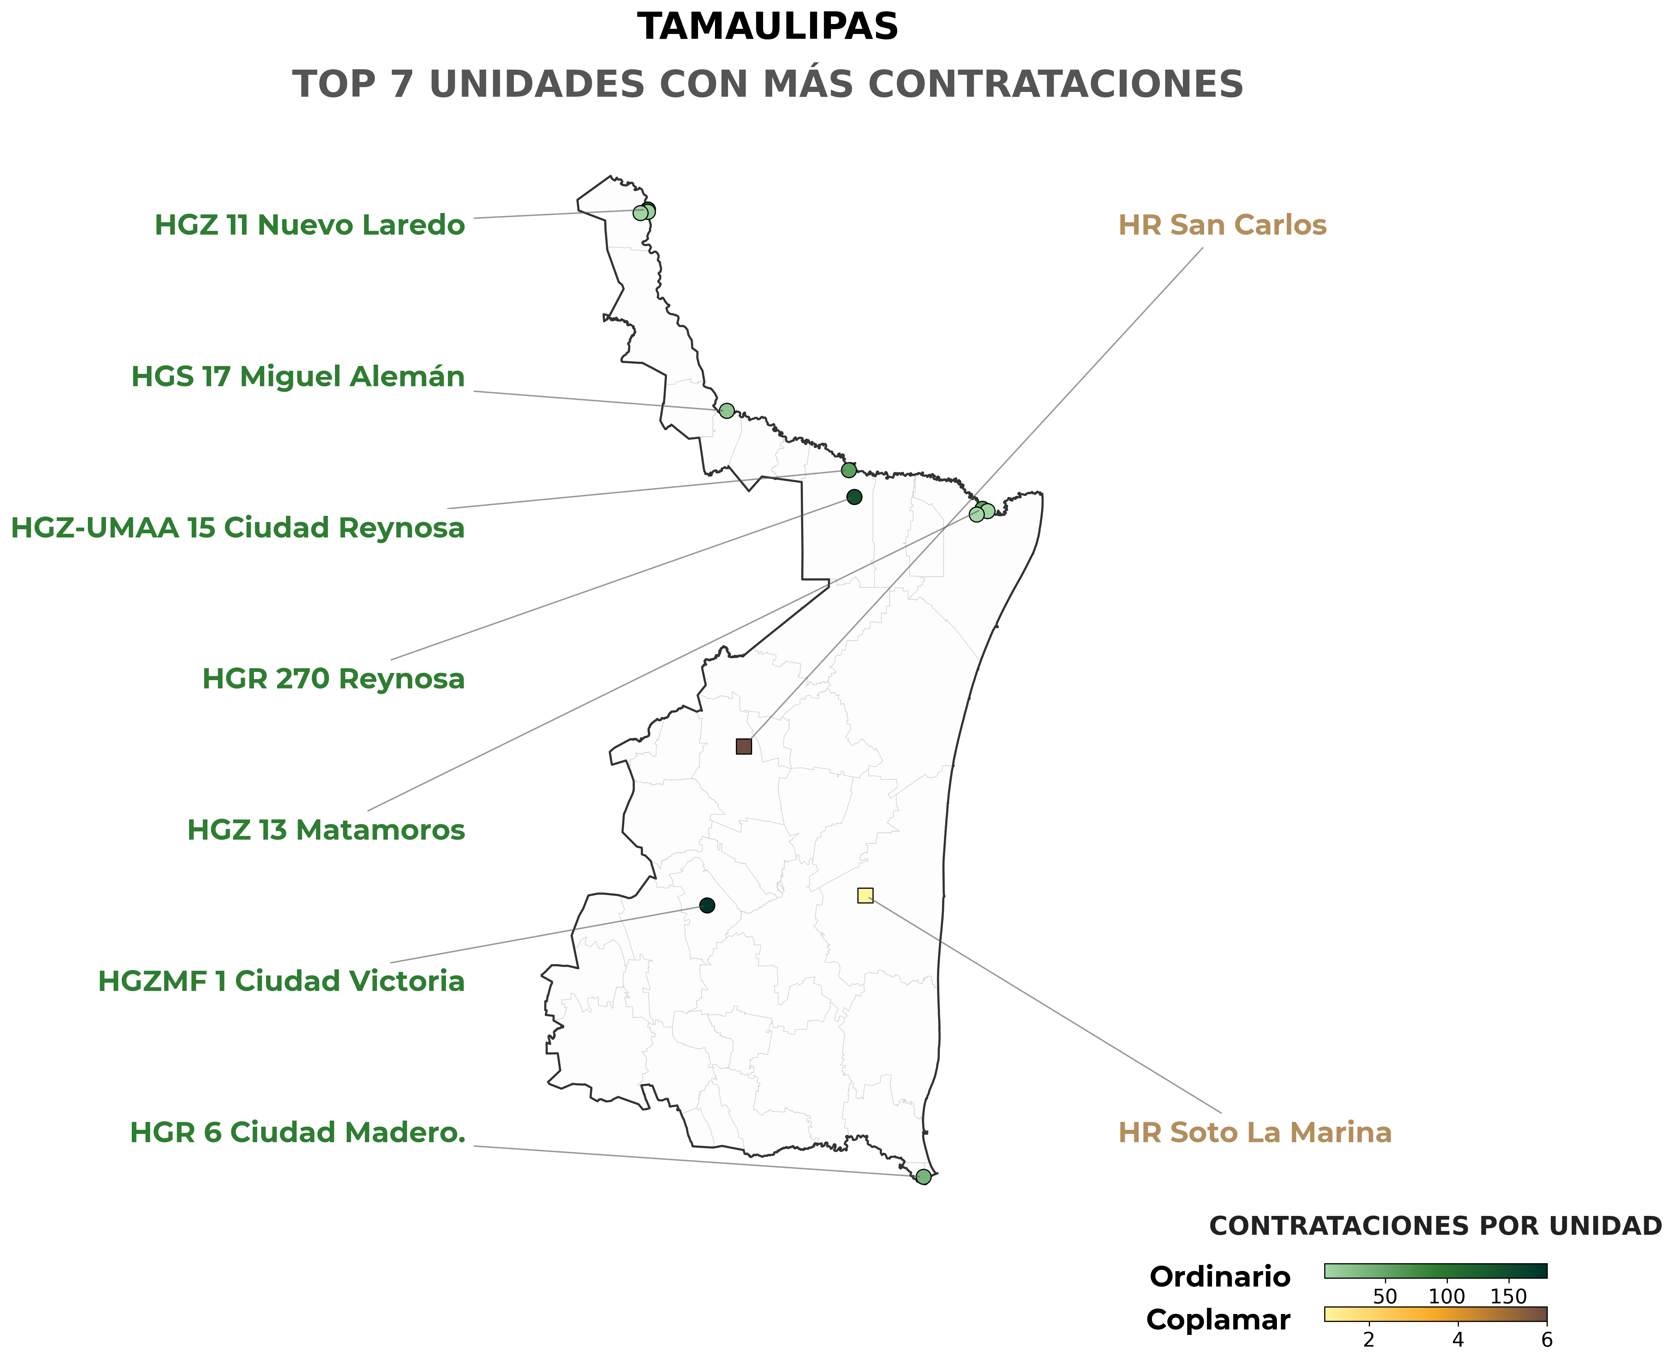
TAMAULIPAS
Especialistas, Draft 2025
Plazas
Total
103
240
Sustitución
137
Corte de Información: marzo 2025

Slide 10
TAMAULIPAS
Meta: Cirugías
Unidad medica | Qx | Meta anual | Avance a fecha Actual | Meta a fecha Actual | % Avance a mes actual | % Avance anual
UMAA 15 Ciudad Reynosa | 1 | 1,825 | 163 | 255 | 64% | 9%
HGR 6 Ciudad Madero. | 8 | 14,600 | 1,123 | 2,318 | 48% | 8%
HGR 270 Reynosa | 7 | 12,775 | 944 | 1,680 | 56% | 7%
HGZ 3 Mante | 4 | 7,300 | 521 | 960 | 54% | 7%
HGZ-UMAA 15 Ciudad Reynosa | 6 | 10,950 | 683 | 1,334 | 51% | 6%
HGZ 13 Matamoros | 5 | 9,125 | 499 | 1,112 | 45% | 5%
UMAA 39 y Rehab | 1 | 1,825 | 93 | 255 | 36% | 5%
HGZ 11 Nuevo Laredo | 5 | 9,125 | 458 | 1,112 | 41% | 5%
HGZMF 1 Ciudad Victoria | 4 | 7,300 | 357 | 890 | 40% | 5%
HGSMF 7 Panuco | 1 | 1,825 | 31 | 128 | 24% | 2%
HGS 17 Miguel Alemán | 1 | 1,825 | 13 | 128 | 10% | 1%
UMAA 76 Nuevo Laredo | 1 | 1,825 | 6 | 255 | 2% | 0%
SUBTOTAL | 44 | 80,300 | 4,891 | 10,427 | 39% | 5%
Avance alcanzado respecto a la meta establecida para el mismo periodo. Corte de información: Semana: 9 febrero 2026

Slide 11
TAMAULIPAS
Meta: Consultas de especialidad
Unidad medica | Consultorios | Meta Anual | Atenciones a la fecha | Meta a la fecha | % Avance a mes actual | % Avance anual
HGZ 13 Matamoros | 12 | 78,840 | 9,880 | 18,054 | 55% | 13%
HGR 6 Ciudad Madero. | 29 | 190,530 | 21,816 | 40,356 | 54% | 11%
HGZ 3 Mante | 10 | 65,700 | 7,030 | 11,682 | 60% | 11%
HGZMF 1 Ciudad Victoria | 9 | 59,130 | 5,965 | 13,806 | 43% | 10%
HGR 270 Reynosa | 24 | 157,680 | 10,456 | 25,488 | 41% | 7%
HGZ 11 Nuevo Laredo | 13 | 85,410 | 4,607 | 13,039 | 35% | 5%
HGZ-UMAA 15 Ciudad Reynosa | 16 | 105,120 | 5,648 | 16,048 | 35% | 5%
UMAA 15 Ciudad Reynosa | 2 | 13,140 | 693 | 1,888 | 37% | 5%
UMAA 39 y Rehab | 6 | 39,420 | 1,878 | 5,664 | 33% | 5%
HGSMF 7 Panuco | 2 | 13,140 | 436 | 944 | 46% | 3%
UMAA 76 Nuevo Laredo | 6 | 39,420 | 1,282 | 5,664 | 23% | 3%
HGS 17 Miguel Alemán | 6 | 39,420 | 279 | 5,664 | 5% | 1%
SUBTOTAL | 135 | 886,950 | 69,970 | 158,297 | 39% | 7%
Avance alcanzado respecto a la meta establecida para el mismo periodo. Corte de información: Semana: 9 febrero 2026

Slide 12
TAMAULIPAS
Meta: Resumen
 | Metas anuales | Productividad esperada a la fecha | Productividad a la fecha | % de avance a la fecha | % avance anual
Consulta de Medicina Familiar | 263,088 | 47,775 | 31,663 | 66% | 12%
Consulta de Medicina Familiar | 3,520,368 | 642,787 | 395,234 | 61% | 11%
Consulta de especialidad | 886,950 | 158,297 | 69,970 | 44% | 8%
Cirugías electivas | 80,300 | 10,427 | 4,891 | 47% | 6%
OOAD
Corte de información: semana 9, febrero 2026

Slide 13
TAMAULIPAS
Tiempos de espera
Especialidad | Total
Cirugía General | 1,602
Traumatología y ortopedia | 1,299
Ginecología | 410
Urología | 303
Obstetricia | 301
Oftalmología | 285
Gastroenterología | 138
Cirugía oncológica | 107
Otorrinolaringología | 92
Neurocirugía | 81
Total | 4,618
Cirugía prioritaria | Total
Colecistectomías | 320
Sustitución de rodilla | 259
Catarata | 169
Hernioplastías abdominales | 133
Histerectomías | 123
Mastectomías | 42
Sustitución de cadera | 32
Total | 1,078
Corte de información: semana 9, febrero 2026

Slide 14






TAMAULIPAS
Personal Total: 10,445 Personal de Salud: 16,314
Médicos Generales
+68.4%
Médicos Especialistas
+29.0%
2018 | 2026
133 | 224
2018 | 2026
1,677 | 2,163
Enfermeras
+26.7%
Paramédicos
+25.5%
2018 | 2026
3,277 | 4,151
2018 | 2026
2,296 | 2,881
Residentes
+15.5%
Técnicos
+7.5%
2018 | 2026
278 | 321
2018 | 2026
656 | 705
Fuente: Dirección de Administración. Base SIAP comparativa del diciembre 2018 con el febrero 2026.
Egreso de residentes
2025 | Cantidad
Medicina Familiar | 40
Medicina de Urgencias | 34
Anestesiología | 17
Cirugía General | 11
Medicina Interna | 9
2026 | Cantidad
Medicina de Urgencias | 30
Medicina Familiar | 29
Cirugía General | 16
Anestesiología | 13
Medicina Interna | 10
Se muestra el total de egresos en la entidad y sólo las cinco especialidades con mayor egresos de cada año. Corte de información febrero 2026. Fuente: Dirección de Prestaciones Médicas.
Vacantes
Personal médico | 288
Personal de Enfermería | 40
Personal administrativos y básico | 83
Personal paramédico y técnico | 117
Total | 528
Fuente: Sistema de Información Operativa. Personal de base. Corte de información: enero 2026.

Slide 15

TAMAULIPAS
Principales motivos de consulta, egresos, defunciones y cirugías
Medicina Familiar | Especialidades | Cirugías | Egresos | Defunciones
Enfermedades del corazón (742,321) | Traumatismos e intoxicaciones (65,453) | Cesárea (7,555) | Embarazo, parto y puerperio (11,416) | Enfermedades del corazón (887)
Diabetes mellitus (706,720) | Tumores malignos (53,468) | Traumatismos y envenenamientos (6,027) | Traumatismos e intoxicaciones (5,863) | Diabetes mellitus (779)
traumatismos e intoxicaciones (161,229) | Insuficiencia renal (51,603) | Cirugía de vesicula biliar (Colecistectomía) (2,832) | Enfermedades de la vesicula biliar (3,268) | Tumores malignos (661)
Infecciones respiratorias agudas (161,001) | Problemas y enfermedades de la columna vertebral (33,036) | Artropatias (2,826) | Tumores malignos (2,915) | Enfermedades cerebrovasculares (436)
Problemas y enfermedades de la columna vertebral (117,438) | Enfermedades y trastornos de las articulaciones (31,117) | Cirugía de Hernias (Hernioplastía) (2,779) | Enfermedades y trastornos de las articulaciones (2,733) | Neumonía e influenza (375)
ESTADO DE MÉXICO
El número de casos se presentan entre paréntesis. Fuente: IMSS/DPM/División de Información en Salud/Motivos de Consulta Externa (SUI27). Sistema de información Médico Operativo Central (SIMOC). Periodo: enero-diciembre 2025
Día típico
16,520
consultas de Medicina Familiar
799
consultas
dentales
124
cirugías
157
egresos
3,331
consultas de Especialidad
1,109
consultas de Urgencias
22
partos
consultas diarias
21,759
Corte de información: noviembre 2025

Slide 16
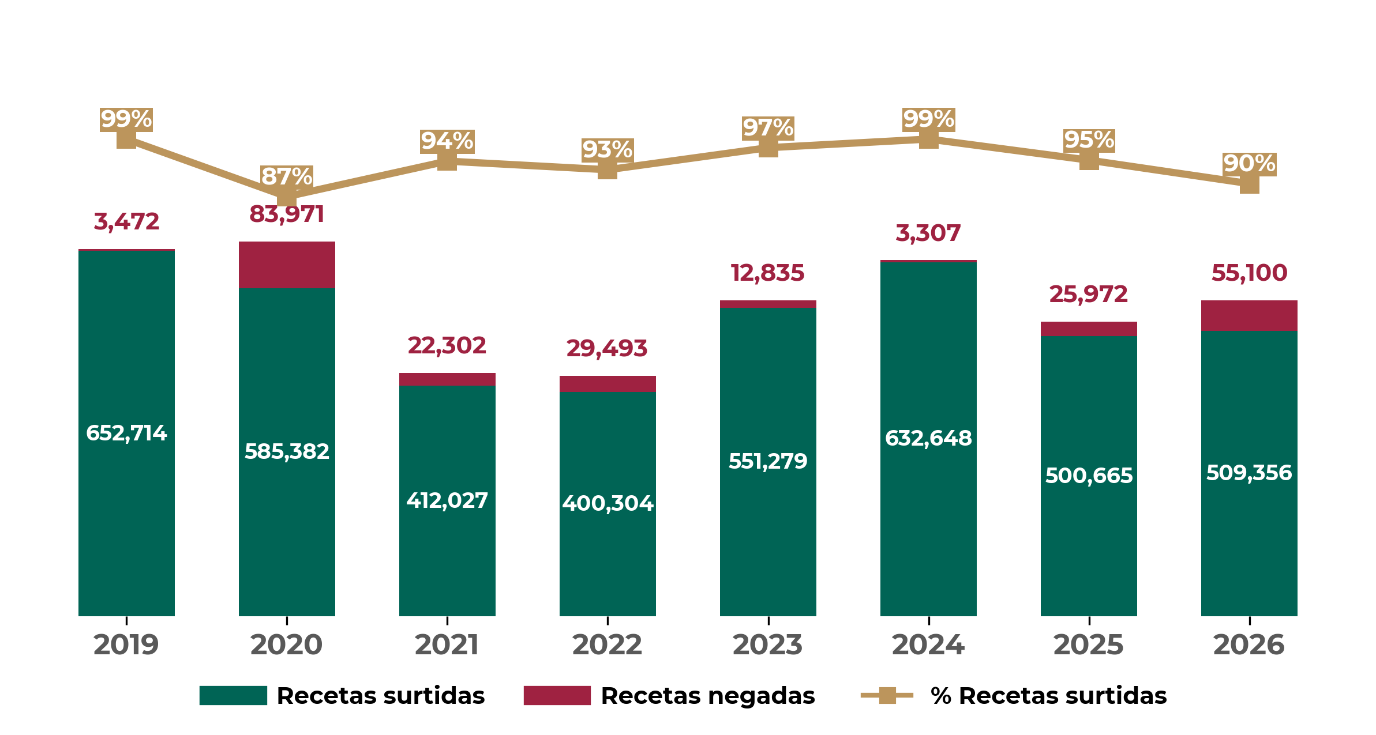
TAMAULIPAS
Abasto Recetas
Recetas surtidas y negadas
Comparación interanual de enero a febrero de cada año
Fuente: Portal de Control de Abasto. En 2026, se muestra lo correspondiente al periodo del 1 de enero al 28 de febrero de 2026.
Recetas manuales y electrónicas
Año | Manuales | Electrónicas | Porcentaje de electrónicas
2019 | 190,713 | 1,050,969 | 84.6%
2026 | 104,515 | 1,080,354 | 91.2%
Fuente: Portal de Control de Abasto. En 2026, se muestra lo correspondiente al periodo del 1 de enero al 28 de febrero de 2026.

Slide 17

TAMAULIPAS
Acciones 2025
Descripción | Monto (mdp)
Equipo médico y electromecánico
Adquisición de 136 piezas de equipo médico: 119 camillas, 8 refrigeradores para vacunas, 3 congeladores para vacunas, 3 sillas de ruedas, 2 tomógrafos y 1 resonador magnético. | $126.9
Adquisición de 52 piezas de equipo electromecánico: 41 Aires Acondicionados, Supresión de incendios, 2 Elevadores, 9 Cuarto de Maquinas. | $265.6
Inversión conservación
Intervención en áreas de Accesibilidad (rampas) en 52 unidades | $11.6
Intervención en áreas de Atención Médica Continua en 4 unidades | $4.5
Intervención en áreas de Residencias Médicas en 8 unidades | $25.8
Intervención en áreas de Urgencias en 2 unidades | $7.2
Programa Anual de Operaciones
Mantenimiento a equipo médico, onda de calor, mantenimiento a centrales de aire grado médico, entre otros | $264.6
Proyectos de infraestructura
Ampliación y Remodelación de la UMF 17, Río Bravo | $266.9
¿Qué se hará?
2025
973.1 mdp

Slide 18

TAMAULIPAS
Inversión, 2019-2024
Descripción | Monto (mdp)
Obras de infraestructura
Centro de Mezclas, Cd. Madero | $43.8
Habilitación de ONCOCREAN en HGR 270, Reynosa | $0.9
Nueva Sala de Hemodinamia, HGR 6, Cd. Madero | $30.7
Nueva UMF 10 consultorios, Reynosa | $66.6
Proyectos de conservación
Adquisición y sustitución de equipo electromecánico (18 secadoras, 16 lavadoras, 7elevadores, 2 cámaras de refrigeración) | $140.6
Intervención en 47 Quirófanos en 7 Hospitales ( HGR 270, HGZ 11, HGSZ 17, UMF/UMAA 39, HGZMF 1, HGZ 15, HGZ 3) | $26.1
Mejora de Imagen en 8 hospitales | $290.9
Recuperación y Dignificación de 22 UMF y el HGSMF 7 Tampico | $34.8
Recurso para manteniento de infraestructura | $185.2
Reestructuración del Cuerpo de Casa de Máquinas en el HGZ 11, Nuevo Laredo | $25.9
Rehabilitación de 4 Unidades Hospitalarias, HGZ 15 Reynosa, HGZ 3 Cd. Mante, HGR 6 Cd. Madero y HGZMF 1 Cd. Victoria | $267.8
Rehabilitación de almacenes, residencias y unidades médicas | $5.2
Rehabilitación en 30 Unidades de Medicina Familiar | $135.9
¿Qué se hizo? 2019-2024
1,254.4 mdp

Slide 19


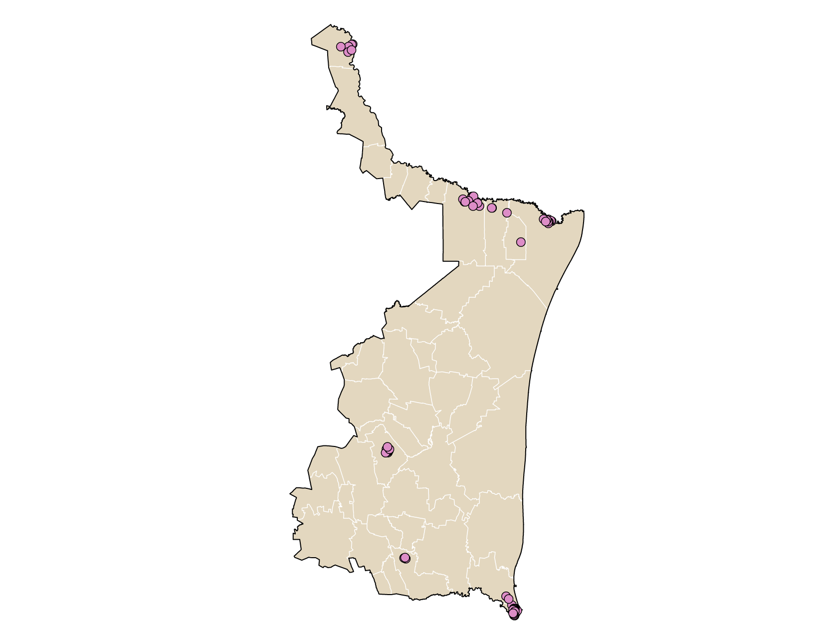
TAMAULIPAS
Infraestructura de prestaciones sociales
GUARDERÍAS
69 unidades 5 directas 64 indirectas | 9,149 inscritos 542 en espera
BIENESTAR SOCIAL
1 CEBIS | Pánuco
2 Centros de Seguridad Social | Ciudad Mante y Nuevo Laredo
2 Teatro | Cd. Mante, Nuevo Laredo
CENTROS VACACIONALES, VELATORIOS Y TIENDAS
1 Tienda IMSS-SNTSS | No. 47 Tampico
1 Velatorio | Tampico
Guarderías 69
Fuente: Boletín de guarderías enero de 2026.

Slide 20
TAMAULIPAS
Actividad económica
PRINCIPALES EMPLEADORES
Empleador público | Empleos Anterior | Empleos Actual | Variación | Empleador Privado | Empleos Anterior | Empleos Actual | Variación
INSTITUTO MEXICANO DEL SEGURO SOCIAL | 16,410 | 16,314 | -0.6% | CORNING OPTICAL COMMUNICATIONS S DE RL DE CV | 25,818 | 25,410 | -1.6%
UNIVERSIDAD AUTONOMA DE TAMAULIPAS | 6,771 | 7,822 | 15.5% | CADENA COMERCIAL OXXO SA DE CV | 8,062 | 8,032 | -0.4%
COMISION FEDERAL DE ELECTRICIDAD EPE | 3,394 | 3,372 | -0.7% | APTIV CONTRACT SERVICES NUEVO LAREDO S DE RL DE CV | 8,191 | 7,961 | -2.8%
Puestos de trabajo, por tipo de sector
-6.10%
-4.74%
-3.88%
-2.59%
-2.32%
+0.07%
+0.82%
+1.06%
+1.62%
Puesto de trabajo, por tipo de contratación
Feb 2025
Feb 2026
Mes | Permanente |  | Eventual |  | Total
 | Urbano | Campo | Urbano | Campo
Feb 2025 | 622,118 | 5,816 | 65,704 | 1,987 | 695,625
Feb 2026 | 615,323 | 5,391 | 60,094 | 2,138 | 682,946
Variación % | -1% | -7% | -9% | +8% | -2%
Fuente: Dirección de Incoporación y Recaudación.

Slide 21

TAMAULIPAS
Puestos de trabajo y salario base de cotización
 | 2018 Diciembre | 2026 Febrero | Variación % | Nacional Febrero | Salario Mensual
Salario Base de Cotización | $323.70 | $690.82 | 0.5% | $664.09 | $20,724.6
Puestos de trabajo comparación interanual de cada año
$690.82
SBC
Febrero
2018
2019
2020
2021
2022
2023
2024
2025
2026
PRINCIPALES DEUDORES
Categoría | Deudores | Monto de deuda (mdp)
Principal deudor privado | CIPEMEX TRAINING,CONSULTING,INDUSTRIAL,AND BUSINESS CONSTRUCTION OF MEXICO SAS D | $43,697.22
 | TNL EXPRESS SA DE CV | $29,675.67
 | ARRENDAMIENTOS EQUIPOS Y MONTAJES DEL PUERTO SA DE CV | $27,179.07
Principal deudor público | Comisión Municipal de Agua Potable y Alcantarillado de Victoria | $74,759.21
 | Comisión Municipal de Agua Potable y Alcantarillado Guerrero | $141.24
 | Comisión Municipal de Agua Potable y Alcantarillado de Diaz Ordaz | $14.09
Salario base de cotización: se utilizo para deflactar el INPC a febrero de 2026 144.307, para diciembre 2018 es 103.02, el indice para dividir diciembre 2018 es de 0.713895.
Fuente: Dirección de Incorporación y Recaudación enero 2026.

Slide 22
TAMAULIPAS PROGRAMA IMSS-COPLAMAR
Infraestructura
2. Población beneficiada
Unidades | Total
Hospital Rural | 4
Unidad Médica Rural | 102
Brigada Salud | 10
Unidad Médica Móvil | 0
Total | 116
102,055
Derechohabiente
244,977
Población adscrita
142,922
Población abierta
28
Población en localidades indígenas
3. Productividad
Concepto | Productividad | Día Típico
Total consultas | 80,165 | 291
Familiar | 45,517 | 175
Estomatología | 6,885 | 27
Urgencias | 15,674 | 43
Especialidades | 12,089 | 47
Cirugías | 1,601 | 5
Partos | 847 | 3
Egresos Hosp. | 2,578 | 8
80,165
consultas anuales
1,601
cirugías anuales
enero-diciembre 2025
4. Personal
Disciplina | Base | Confianza | Estatuto A | Sustitutos | Total
Médicos | 58 | 8 | 4 | 73 | 143
Enfermeras | 233 | 2 | 2 | 134 | 371
Paramédicos | 40 | 1 | 3 | 18 | 62
Administrativas | 25 | 7 | 4 | 6 | 42
Servicios Generales | 89 | 3 | 1 | 58 | 151
Acción Comunitaria | 0 | 0 | 4 | 0 | 4
Total | 445 | 21 | 18 | 289 | 773
5. Organización comunitaria
OOAD | Voluntarios Rurales | Comités de Salud | Integrantes de Comités | Voluntarios | Parteras Voluntarias | Médicos Tradicionales
Total Programa | 423 | 541 | 3,327 | 1,917 | 22 | 22
enero-diciembre 2025

Slide 23
TAMAULIPAS
Especialistas, Draft
Programa IMSS Ordinario Tamaulipas
Corte de Información: marzo 2025

Slide 24
TAMAULIPAS
Especialistas, Draft
Programa IMSS Ordinario Tamaulipas (cont.)
Corte de Información: marzo 2025

Slide 25
TAMAULIPAS
Especialistas, Draft
Programa IMSS Ordinario Tamaulipas (cont.)
Programa IMSS--Coplamar
Corte de Información: marzo 2025

Slide 26
TAMAULIPAS
Especialistas, Draft
Programa IMSS--Coplamar (cont.)
Corte de Información: marzo 2025

